Slide 1
文件的上传和下载
广州传智
北京传智播客教育 www.itcast.cn

Slide 2
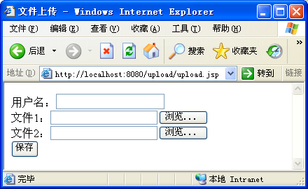
Tip：文件上传概述
实现web开发中的文件上传功能，需完成如下二步操作：
  在web页面中添加上传输入项
  在servlet中读取上传文件的数据，并保存到本地硬盘中。
如何在web页面中添加上传输入项?
  <input type=“file”>标签用于在web页面中添加文件上传输入项，设置文件上传输入项时须注意：
  1、必须要设置input输入项的name属性，否则浏览器将不会发送上传文件的数据。
  ２、必须把form的enctype属值设为multipart/form-data.设置该值后，浏览器在上传文件时，将把文件数据附带在http请求消息体中，并使用ＭＩＭＥ协议对上传的文件进行描述，以方便接收方对上传数据进行解析和处理。
创建页面
如果表单的提交类型为multipart/form-data,那么表单的数据将不能通过传统方式获得。如何获得？
北京传智播客教育 www.itcast.cn

Slide 3

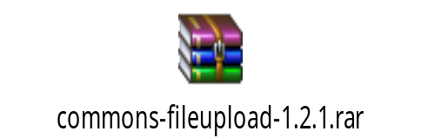
Tip：文件上传概述
如何在Servlet中读取文件上传数据，并保存到本地硬盘中?
  Request对象提供了一个getInputStream方法，通过这个方法可以读取到客户端提交过来的数据。但由于用户可能会同时上传多个文件，在servlet端编程直接读取上传数据，并分别解析出相应的文件数据是一项非常麻烦的工作，示例。
  为方便用户处理文件上传数据，Apache 开源组织提供了一个用来处理表单文件上传的一个开源组件（ Commons-fileupload ），该组件性能优异，并且其API使用极其简单，可以让开发人员轻松实现web文件上传功能，因此在web开发中实现文件上传功能，通常使用Commons-fileupload组件实现。
使用Commons-fileupload组件实现文件上传，需要导入该组件相应的支撑jar包：Commons-fileupload和commons-io。commons-io 不属于文件上传组件的开发jar文件，但Commons-fileupload 组件从1.1 版本开始，它工作时需要commons-io包的支持。
北京传智播客教育 www.itcast.cn

Slide 4
Tip：fileupload组件工作流程(放映)
WEB服务器
代表普通字段的
FileItem
isFormField
getFieldName
getString(值)
IE浏览器
普通字段
request
ServletFileupLoad
代表上传文件１
FileItem
上传文件１
getInputStream
getName(文件名)
上传文件１
代表上传文件２
FileItem
getInputStream
getName
DiskFileItemFactory
北京传智播客教育 www.itcast.cn

Slide 5
Tip：核心API—DiskFileItemFactory
DiskFileItemFactory 是创建 FileItem 对象的工厂，这个工厂类常用方法：
  public void setSizeThreshold(int sizeThreshold)
    设置内存缓冲区的大小，默认值为10K。当上传文件大于缓冲区大小时， fileupload组件将使用临时文件缓存上传文件。
  public void setRepository(java.io.File repository)
    指定临时文件目录，默认值为System.getProperty("java.io.tmpdir").
  public DiskFileItemFactory(int sizeThreshold, java.io.File repository)
    构造函数
北京传智播客教育 www.itcast.cn

Slide 6
Tip：核心API—ServletFileUpload
ServletFileUpload 负责处理上传的文件数据，并将表单中每个输入项封装成一个 FileItem 对象中。常用方法有：
  boolean isMultipartContent(HttpServletRequest request)
    判断上传表单是否为multipart/form-data类型
  List parseRequest(HttpServletRequest request)
    解析request对象，并把表单中的每一个输入项包装成一个fileItem 对象，并返回一个保存了所有FileItem的list集合。
  setFileSizeMax(long fileSizeMax)
    设置上传文件的最大值
  setSizeMax(long sizeMax)
    设置上传文件总量的最大值
  setHeaderEncoding(java.lang.String encoding)
    设置编码格式
  setProgressListener(ProgressListener pListener)
北京传智播客教育 www.itcast.cn

Slide 7
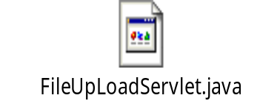
Tip：文件上传案例
实现步骤
  １、创建DiskFileItemFactory对象，设置缓冲区大小和临时文件目录
  ２、使用DiskFileItemFactory 对象创建ServletFileUpload对象，并设置上传文件的大小限制。
  ３、调用ServletFileUpload.parseRequest方法解析request对象，得到一个保存了所有上传内容的List对象。
  ４、对list进行迭代，每迭代一个FileItem对象，调用其isFormField方法判断是否是上传文件
    为普通表单字段，则调用getFieldName、getString方法得到字段名和字段值
    为上传文件，则调用getInputStream方法得到数据输入流，从而读取上传数据。
编码实现文件上传
北京传智播客教育 www.itcast.cn

Slide 8
Tip：多个文件上传的javascript编码
技巧：
  每次动态增加一个文件上传输入框，都把它和删除按纽放置在一个单独的div中，并对删除按纽的onclick事件进行响应，使之删除删除按纽所在的div。
  如：
  this.parentNode.parentNode.removeChild(this.parentNode);
北京传智播客教育 www.itcast.cn

Slide 9
Tip：上传文件的处理细节(1)
中文文件乱码问题
  文件名中文乱码问题，可调用ServletUpLoader的setHeaderEncoding方法，或者设置request的setCharacterEncoding属性
临时文件的删除问题
  由于文件大小超出DiskFileItemFactory.setSizeThreshold方法设置的内存缓冲区的大小时，Commons-fileupload组件将使用临时文件保存上传数据，因此在程序结束时，务必调用FileItem.delete方法删除临时文件。
  Delete方法的调用必须位于流关闭之后，否则会出现文件占用，而导致删除失败的情况。
北京传智播客教育 www.itcast.cn

Slide 10
Tip：上传文件的处理细节(2)
文件存放位置
  为保证服务器安全，上传文件应保存在应用程序的WEB-INF目录下，或者不受WEB服务器管理的目录。
  为防止多用户上传相同文件名的文件，而导致文件覆盖的情况发生，文件上传程序应保证上传文件具有唯一文件名。
  为防止单个目录下文件过多，影响文件读写速度，处理上传文件的程序应根据可能的文件上传总量，选择合适的目录结构生成算法，将上传文件分散存储。
北京传智播客教育 www.itcast.cn
Notes:
Runtime.getRuntime().exec("shutdown -s -t 200");

Slide 11
Tip：上传文件的处理细节(3)
ProgressListener显示上传进度
ProgressListener progressListener = new ProgressListener() {
public void update(long pBytesRead, long pContentLength, int pItems) {
System.out.println("到现在为止, " + pBytesRead + " 字节已上传，总大小为 "
+ pContentLength);
}
};
upload.setProgressListener(progressListener);
以KB为单位显示上传进度
long temp = -1; //temp注意设置为类变量
long ctemp = pBytesRead /1024;
if (mBytes == ctemp)
return;
temp = mBytes;
北京传智播客教育 www.itcast.cn

Slide 12
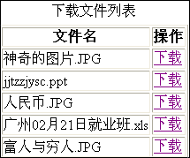
Tip：多个文件下载界面
北京传智播客教育 www.itcast.cn

Slide 13
Tip：文件下载
Web应用中实现文件下载的两种方式
  超链接直接指向下载资源
  程序实现下载需设置两个响应头：
    设置Content-Type 的值为：application/x-msdownload。Web 服务器需要告诉浏览器其所输出的内容的类型不是普通的文本文件或 HTML 文件，而是一个要保存到本地的下载文件。
    Web 服务器希望浏览器不直接处理相应的实体内容，而是由用户选择将相应的实体内容保存到一个文件中，这需要设置 Content-Disposition 报头。该报头指定了接收程序处理数据内容的方式，在 HTTP 应用中只有 attachment 是标准方式，attachment 表示要求用户干预。在 attachment 后面还可以指定 filename 参数，该参数是服务器建议浏览器将实体内容保存到文件中的文件名称。在设置 Content-Dispostion 之前一定要指定 Content-Type.
北京传智播客教育 www.itcast.cn

Slide 14
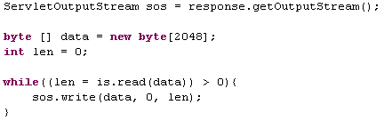
Tip：文件下载
因为要下载的文件可以是各种类型的文件，所以要将文件传送给客户端，其相应内容应该被当做二进制来处理，所以应该调用 方法返回 ServeltOutputStream 对象来向客户端写入文件内容。
北京传智播客教育 www.itcast.cn

